Slide 1
Movilidad Eléctrica: Oportunidades para LAC
Taller Regional BreatheLife
Marisela Ricárdez García
www.movelatam.org

Slide 2
Contexto
Crédito: pulzo.com

Slide 3
Compromisos nacionales de reducción de gases de efecto invernadero
Notes:
Acuerdo de Paris
Montos de reducción comprometidos, muchos de ellos vinculados a apoyo internacional
Considerando el apoyo económico esperado de la región, las emisiones de vehículos van a aumentar. Por eso es necesario focalizarse en el transporte

Slide 4
Flota global de vehículos se triplicará en 2050
Hoy existen 890 millones y se estima que más de
2,500 millones en 2050
90% del crecimiento en países emergentes y en desarrollo
Oportunidad para la promover innovación
Motorización baja en países desarrollados
América Latina entre regiones con mayor aumento de motorización
Pocos países tienen políticas públicas integrales para preparar este escenario
Fuente: IEA, 2012
Notes:
Flota de vehículos se triplica en 2 decadas
Mayor crecimiento flota de vehiculos en paises en desarrollo
Como pueden las politicas publicas intervenir para
1. Disminuir la tendencia: NO deberíamos tener más coches
2.Que los vehiculos en circulación sean mas limpios y mas eficientes puedan competir mejor?

Slide 5
Flota de vehículos livianos en Latinoamérica en 2050
Fuente: Elaboración propia, con datos de García & Ortiz, 2012
Notes:
Se duplican o triplican las flotas de vehículos
Aumenta la contaminación urbana relacionada con el transporte
Pone en tela de juicio la sustentabilidad del suministro energético

Slide 6
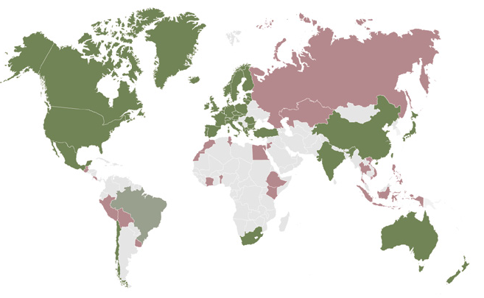
Normas e iniciativas para mejorar la eficiencia energética en el
sector transporte
Políticas en vigor de FE
Actividad nacional GFEI
Políticas en curso
Fuente: GFEI, 2016
Notes:
Madurez de las políticas eficiencia en los mercados automotrices
UE tiene incentivos: fija promedios de eficiencia y emisiones de CO2 de cumplimiento obligatorio para fabricantes. Son promedios corporativos
El VE descuenta mas emisiones y se contabiliza por 2.
En la región MX y Chile son el ejemplo a seguir, Colombia ya tiene un impuesto emisiones CO2
Potencial enorme en el resto de los países
Oportunidad para promover la armonización de estándares

Slide 7
Normas de emisiones para vehículos nuevos a nivel global
Fuente: www.unep.org/transport/pcfv
Notes:
Requisitos para los fabricantes de vehículos
La región es muy desarmónica
Niveles de las emisiones de escape: NOx, Material Particulado… están muy rezagados
Euro 4 y 5, Brasil, Chile, MX, Arg, Colombia
Si no aumentamos estándares va a haber un impacto muy fuerte en la contaminación local

Slide 8
Subsidio a los combustibles y a la electricidad en América Latina
Fuente: FMI 2015
Notes:
Los subsidios a los combustibles fósiles obstaculizan la penetración de los VE

Slide 9
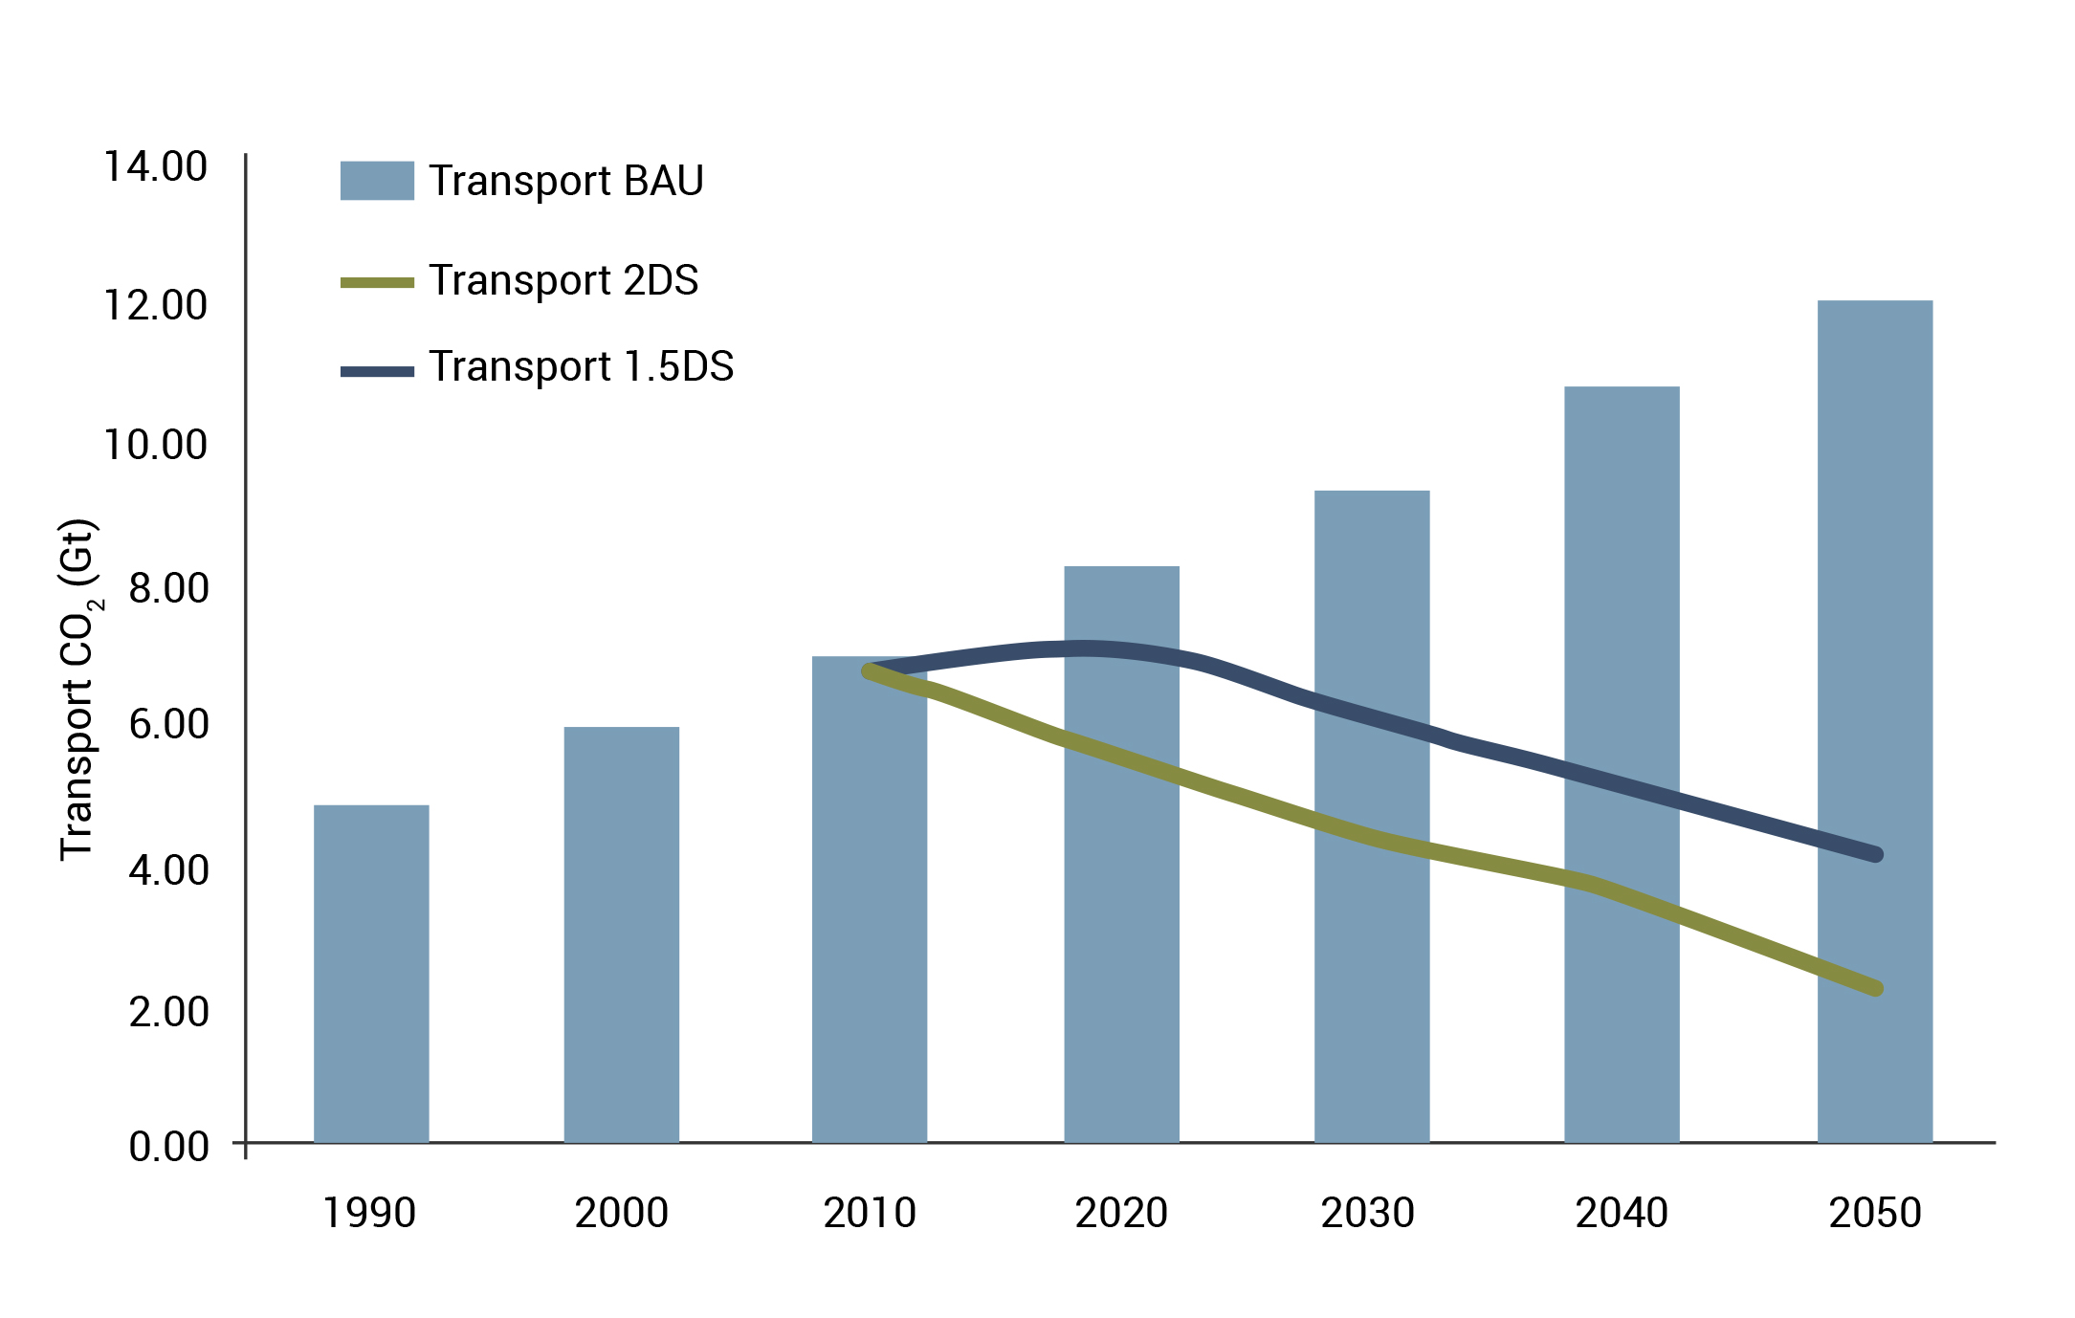
Escenarios de emisiones de CO_{2eq} en el transporte
Transporte BAU
Las emisiones transporte ponen en riesgo los objetivos del Acuerdo en París
Urgente un cambio de paradigma social, nuevas políticas y tecnología
La ambición del Acuerdo de París debe traducirse en acciones concretas
Transporte 2DS
Transporte 1.5DS
Transporte CO_{2eq} (Gt)
Fuente: IEA, 2017; Overview of INDC, Gota S. et al, 2015
Notes:
Datos IEA
El transporte representa el 23% de las emisiones de CO_{2eq} globales
Escenarios para 2 y 1,5 grados
Si queremos conseguir los objetivos del AP hace falta una reduccion muy fuerte en las emisiones del sector transporte
Hay que generar condiciones para la transformación de las tecnologias automotrices. Y hay que hacerlo de forma MUY ACELERADA – el ESFUERZO ES MUY GRANDE
En los paises en desarrollo las exigencias existentes no son apropiadas: normativa de EE, emisiones de CO2.
La movilidad eléctrica puede hacer un aporte fundamental al cumplimiento de estos escenarios, refrendados por los Compromisos Nacionales adoptados en el AP

Slide 10
Oportunidades Mercado e Innovación Tecnológica
Crédito: t13.cl

Slide 11
¿Disrupción en el mercado automovilístico?
Primeras reservas de Teslas “Model 3” (a las 24hrs) como % de los sedanes vendidos por año, excede el % de ventas de “iPhones” en mismas condiciones
0.42%
Liderazgo en reducción del costo de baterias
“Branding” y motivación de consumidores
Integración vertical ahorrando costos en materiales
0.32%
0.29%
0.21%
0.20%
Tesla Model 3
% de ventas globales de vehículos sedan
iPhone 4
iPhone 4S
iPhone 5
iPhone 6/6+
Reservas en las primeras 24hrs como
% de ventas de todos los smartphones
Fuente: IHS, Strategy Analytics, datos de empresas, analisis de Bernstein, 2017
Notes:
Traditional automotive market is on the verge of being disrupted, and the source of it is one upstart player — Tesla. Disruption is frequently fueled by one player, which triggers a sea-change in outlook among consumers and, in turn, traditional incumbents, who further validate the shift. We see many parallels and common ingredients between Tesla and other historical disrupters, such as AAPL, Amazon, and Netflix, namely: (1) A visionary and exacting founder; (2) breakthrough products that have been created with limited resources; (3) initial skepticism and dismissal by industry incumbents, followed by a hastened response; (4) end-to-end control of the product and resultant ecosystem; and (5) a category defining brand, reinforced by a novel direct distribution system.
While it is unclear that Tesla will capture the full fruits of the EV industry, it has arguably impacted the automotive industry more than any other player since Ford and the Model T over 100 years ago. We suspect that not only will EVs become more mainstream over time, but that prevailing distribution, service, and ownership models will dramatically change as a result of its disruption.

Slide 12
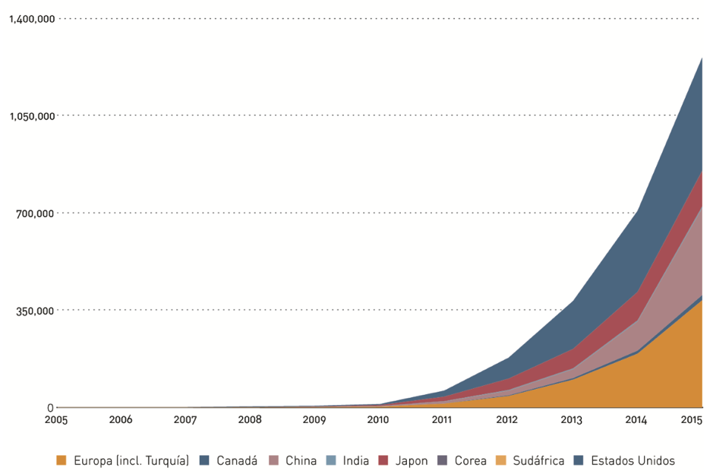
Stock global de vehículos eléctricos
Con ventas por más de 750,000 vehículos eléctricos conectables (EV) en el 2016
Flotilla de 2 millones de EV en circulación
Tendencia en el crecimiento de EV cumple con ambiciones del Acuerdo de Paris de 2DS
Fuente: IEA, 2016
Notes:
La penetración actual de VEs en Latinoamérica aun modesta, ~4.000 unidades, lo que representa <0,3% de la cuota global de Ves.
Estamos en la etapa de definir quienes van a ser los lideres que van a dominar el periodo de alto crecimiento. De ahí que los países con visión están estableciendo políticas e incentivos para acelerar la movilidad eléctrica.
Muchas compañías se están posicionando en el mercado, aprovechando las políticas publicas para poner modelos en el mercado y posicionarse, como TESLA, Chevrolet
Se trata de competitividad!
UE y países donde hay mayor núm. de ventas de VE tienen estándares muy estrictos de emisiones. Ya se está negociando nueva etapa para hacerlas mas estrictas, UE. Esto genera incentivos FUERTES para que los fabricantes saquen nuevos modelos ELECTRICOS
Cuando las ventas de VE se masifiquen, estas ayudas van a ser insostenibles. En ese momento el impulso va a ser en las condiciones que se den para que los VE puedan operar. Esto es la creación de infraestructura de recarga, que permitirán que el crecimiento pueda sostenerse en el largo plazo

Slide 13
Costos de almacenamiento de energía en vehículos caen rápidamente
Source: (Bloomberg, 2011; RMI, 2014; Nykvist & Nilsson, 2015)
Notes:
Costos de almacenamiento de energia caen un 14% al año
Projected to come down 50% more by 2025. Esto es posible se logre antes
Los vehiculos electricos tienen un menor costo de mantenimiento al año
Las estaciones de carga ya estan disponibles
El cambio tecnologico ya esta pasando en Noruega, Japon, China, USA
Necesitamos transportar este desarrollo tecnologico y adaptarlo a las circuns
2,1 millones de buses en AL: no hay otra parte del mundo con tal tasa de transporte publico, el mercado esta ahi!!!
La opcion electrica va a ser competitiva para el año 2025

Slide 14
El futuro de la movilidad según los líderes del sector
ELECTRIFICADO
AUTOMATIZADO
CONECTADO
costos
motorbike
autopiloto
seguridad
híbridos
legislación
administración de flota
baterías
frenos de emergencia
enchufado
costos
servicios
ebike
sensores
electrónica de potencia
dirección eléctrica
comunicación
infraestructura de carga
redundancia
horizonte electrónico
asistencia
Fuente: Adaptado de Bosch, 2016
Notes:
La industria del automóvil esta siendo afectada por la 4ª Revolución Industrial que genera una participación mayor de la virtualidad en toda la economía.
Según Bosch, estos son los 3 drivers de la industria automotriz.
Esta transformación ya esta ocurriendo. En los 70s ya se conocía VH, pero no había ningún modelo en el mercado. Solo en la década pasada habían 2 modelos: Prius, Civic. Ahora hay mas de 50 modelos
Lo que nos MOTIVA: como usar y construir las políticas publicas para que estos vehículos lleguen a nuestros mercados lo antes que se pueda y los ciudadanos puedan disfrutar de esta tecnología
Señales ya hay muchas: MOTOR WEEK a inicios de año, elige vehiculo del año 2016 al Chevrolet Volt, que lo califican el mas competitivo en mercado USA
Consumer Report: mejor coche del año: TESLA
A nivel mundial Noruega 40% de sus ventas VE, Sri Lanka 25% VH, VH.
Vehiculos conducidos desde la nube, el conductor solo va a manipular en condiciones mas dificiles, como la lluvia

Slide 15
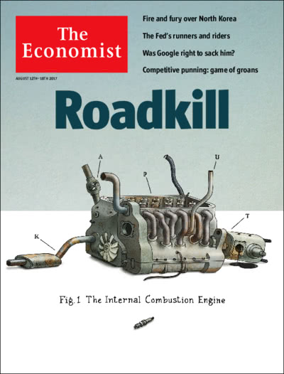
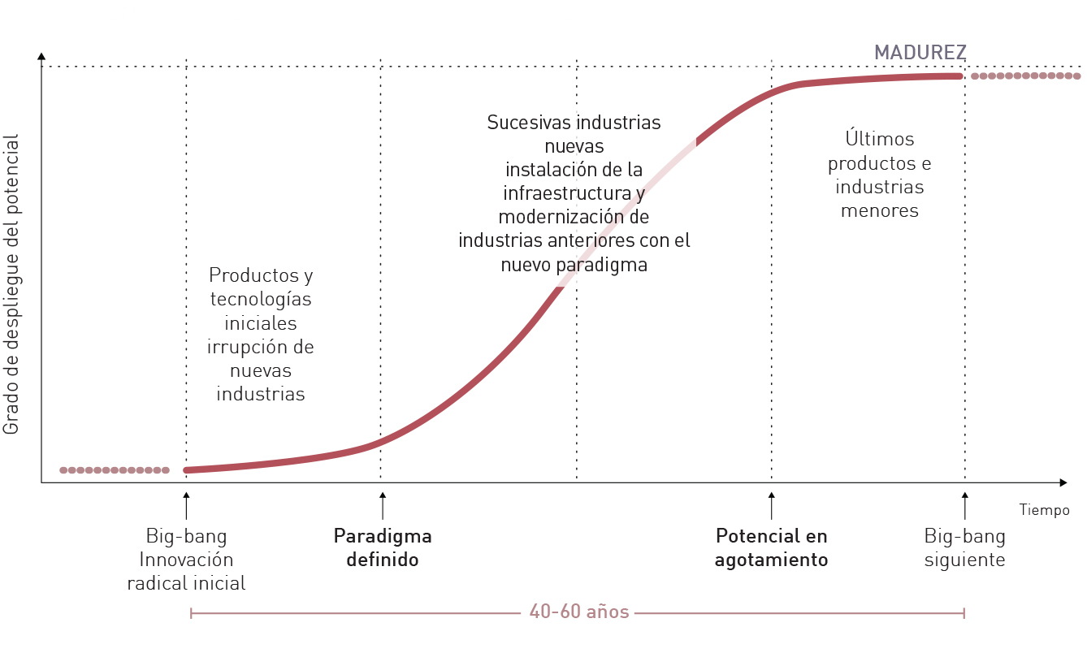
Cambio de paradigma en el mercado automotriz
Difusión y despliegue de una revolución tecnológica
Fuente: Carlota Pérez, 2005
Notes:
Que esta pasando en los mercados automotrices por las transformaciones tecnológicas?
2015 se supera 1M VE globalmente. Esto pasa en la segunda columna. En este periodo de gestación hay empresas que están compitiendo por desarrollar la tecnología y ser grandes players en los mercados de vehículos.
La tecnología de VE es disruptiva. Crea nuevas tecnologías, productos, industrias, por ejemplo la de los VE, la de las baterías, y de todos los servicios entorno a estos – y destruye otras. Y esto se esta definiendo ahora mismo: periodo de gestación.
En este periodo de creación de condiciones para el futuro periodo de crecimiento. Esto se da a nivel de empresas y también a nivel de países. Por eso se están dando toda una serie de incentivos para apoyar la venta de VE en países como USA, China, Europa…
Escandalo VW descubierto por EPA – desarrolla practicas inapropiadas que vulneraba normativa de emisiones, sobre todo NOx. Las exigencias aplicadas esta llevando a VCI a condiciones donde es difícil de competir a precios como los que habían hace unos años. Eso favorece el despliegue de los VE

Slide 16
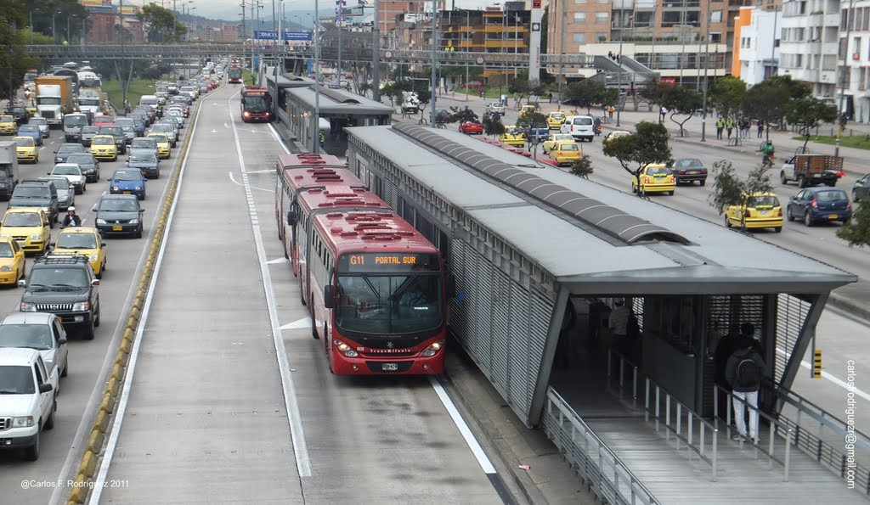
Oportunidades para promover la movilidad eléctrica en Latam
1
Cambio climático y salud
Prioridad en 11 NDCs de la región
Sector con mayor crecimiento en emisiones de CO_{2eq}
Gran interrelación con calidad del aire/contaminación/salud
La ruta a seguir
2
Momento y lugar adecuado
Transporte: mayor reto en Latinoamérica, es una cuestión política y social clave
Tecnología se acelera rápidamente al reducirse costo incremental
Matriz eléctrica en Latam destaca por energía renovable (>60%)
Región con la mayor cantidad de buses per cápita (1.2 millones)
Oportunidad para la innovación y creación de negocios y empleos
3
Solicitudes de apoyo en e-movilidad a ONU Medio ambiente
Santiago, Chile
Buenos Aires, Argentina
Asunción, Paraguay
Ciudad de México, México
Colombia
Uruguay
Costa Rica
Panamá
Fuente: ONU Medio Ambiente, 2016
Notes:
2016-2020 – 5% flotilla vehicular
2021-2025 – 10% flotilla vehicular

Slide 17
Hoja de ruta para el despliegue de la movilidad eléctrica en América Latina
4
DESARROLLAR INFRAESTRUCTURA VE
Redes recarga
Tarifas diferenciadas
Creación de plataformas de innovación
Formación técnica
3
CREAR
INCENTIVOS V.E.
Conformar masa crítica VE a través de incentivos
Pilotos en sectores clave
2
ELIMINAR DISTORSIONES DE MERCADO
Eliminar subsidios a combustibles
Regular importación de vehículos usados
1
ACELERAR EFICIENCIA ENERGÉTICA
Estándares de emisiones y combustibles
Etiquetado
Impuesto de emisiones CO₂
Fuente: ONU Medio Ambiente, 2016
Notes:
Acelerar la eficiencia energética
Desarrollo de normas de EE para mercados vehiculares
Fortalecimiento de sistemas de cumplimiento (“Dieselgate”) RDC a través de PEMs
Políticas de fomento a la EE: feebate, impuesto al registro, etiquetado
Eliminar distorisones del mercado
Eliminar subsidios a combustibles
Eliminar medidas que favorecen a vehículos menos eficientes (importación usados, incentivos a HEV con gran huella eco)
Crear incentivos (transitorios) para vehículos eléctricos
Adoptar incentivos fiscales transitorios
Difusión de información y concientización
Desarrollar planes piloto en sectores/mercados clave – T.Público
Desarrollar infraestructura de recarga VE

Slide 18
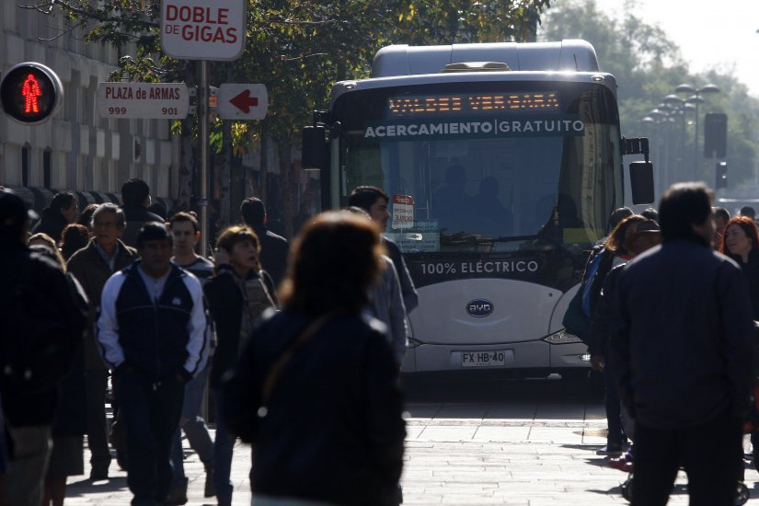
Transporte público eléctrico: prioridad estratégica para la región
Notes:
Oportunidad transporte publico eléctrico (bus)
La región que usa mas transporte publico en el mundo. 1,2 millones de buses
Flotas de buses son muy grandes
Bus en LAC recorre 100,000 km/año, los ahorros respecto a operar en diésel comportan un retorno de la inversión muy rápido
Muy baja incertidumbre respecto a las redes de recarga pues tienen rutas fijas.
Con vehículo privado es distinto: ansiedad – riesgo de no poder recargar porque no hay estaciones de recarga, rutas distintas
Resolver la instalación de redes de recarga para buses, cuanto tiempo necesita para recargar, es simple
Comfort para pasajeros: silenciosos, sin vibración
Operación de VE entre ciudades: la red de infraestructura de recarga entre países europeos – van a poder operar en toda la región

Slide 19
Costos totales por km recorrido y por tipo de bus operando
en Finlandia
Fuente: VTT, 2014
Notes:
Estructuras del ciclo de vida para un bus 10 años en Finlandia
Las 3 barras de la izq. son buses motor combustión, base y Euro VI (3ª barra). Costo expresado en Euro/km, es mayor que un e-Bus, como lo que están en columnas 6 y 7 que tiene baterías de litio/titanio que se pueden recargar muy rápidamente. 3-5 min tiene carga suficiente a través de un sistema de pantógrafos, para poder recorrer 40-50 km.
Los que están en medio son e-Buses con autonomia de mas 250 km, con un gran pack de bateria de mas de 300Kw/h.
Esto demuestra a dia de hoy la competitividad de los buses electricos.
Transporte publico eléctrico (e-buses): punta de lanza de la movilidad eléctrica en América Latina
La región que usa más transporte publico en el mundo. 1,2 millones de buses. Flotas de buses son muy grandes
Bus en LAC recorre 100,000 km/año, los ahorros respecto a operar en diésel comportan un retorno de la inversión muy rápido
Muy baja incertidumbre respecto a las redes de recarga pues tienen rutas fijas.
Con vehículo privado es distinto: ansiedad – riesgo de no poder recargar porque no hay estaciones de recarga, rutas distintas
Resolver la instalación de redes de recarga para buses es simple
Comfort para pasajeros: silenciosos, sin vibración, sin contaminación
Operación de VE entre ciudades: la red de infraestructura de recarga entre países europeos – van a poder operar en toda la región y conectar paises

Slide 20
Escala de eficiencia de buses:
Uso de la energía por km recorrido ¿Qué distancia puede recorrerse con 5 lt. de Diésel?
Opciones en Ciudad de México
BUS CNG
8.6 km
BUS DIESEL
11.4 km
BUS HÍBRIDO
19.4 km
BUS ELÉCTRICO HÍBRIDO
25.5 km
BUS ELÉCTRICO
33.3 km
Distancia en km
5
10
15
20
25
30
35
Fuente: Volvo, 2016
Notes:
Ejemplo de la competitividad movilidad electrica
Beneficio muy grande en terminos de reduccion de costo de operación
Columna vertebral de la movilidad en ciudades
Costos en salud: Nox, PM

Slide 21
Trabajo de ONU Medio Ambiente con América Latina y el Caribe
FACTIBILIDAD TÉCNICA
ESTRATEGIAS NACIONALES DE ELECTROMOVILIDAD Y FORTALECIMIENTO DEL MARCO REGULATORIO
ACCESO A FINANCIAMIENTO CLIMÁTICO PARA EL RECAMBIO TECNOLÓGICO
CREACIÓN Y FROTALECIMIENTO DE CAPACIDADES
“e-mobility CITY ASSESSMENTS”
Notes:
FORMULA E (Santiago, Sao Paulo, México)
Junto a Automóvil Clubes locales
Participación de la Oficina Regional de ONU Medio Ambiente en la Fórmula E
Branding masivo de MOVE a través de la Fórmula E y promoción en medios masivos en los países y Automovil clubes de FIA Región IV.
APROVECHAMIENTO DE RECURSOS EXISTENTES:
Utilización de los Automovil clubes miembros de FIA Región IV y de las instalaciones y personal de Oficina de ONU Medio ambiente en América Latina para promover actividades MOVE en los países y ciudades seleccionados.
APOYO EN CAPACITACIÓN
Especialistas del equipo FIA Región IV se incorporarán a las sesiones de capacitación de MOVE asumiendo un rol de consumidores líderes.
ESTRATEGIAS DE MOVILIDAD ELÉCTRICA
Desarrollo de estrategias de e-mobility en países y ciudades seleccionados.
ELECTRIC MOBILITY CITY ASSESSMENTS
Realización de evaluaciones de las ciudades a través de los clubes miembro de FIA Región IV con el fin de persuadir a las partes interesadas.

Slide 23
Jornadas de debate MOVE
Próxima Jornada:
“Análisis del Ciclo de Vida de los Vehículos Eléctricos”
Crédito: movelatam.org
Notes:
http://movelatam.org/

Slide 24
¡Muchas gracias!
www.movelatam.org

